Slide 1





https://www.1365.go.kr/vols/main.do
춘천시자원봉사센터
활동처 변경 매뉴얼
활동처 변경신청 매뉴얼(변경신청 및 온라인 교육이수)

Slide 2
https://www.ccvc1365.kr/programs/user/community/demand/index.asp#none
Step 1
공문 및 구비서류 발송
바로가기 링크 : https://www.ccvc1365.kr/programs/user/community/demand/index.asp#none
바로가기링크
바로가기링크 : https://www.ccvc1365.kr/programs/user/community/demand/index.asp#none

Slide 3
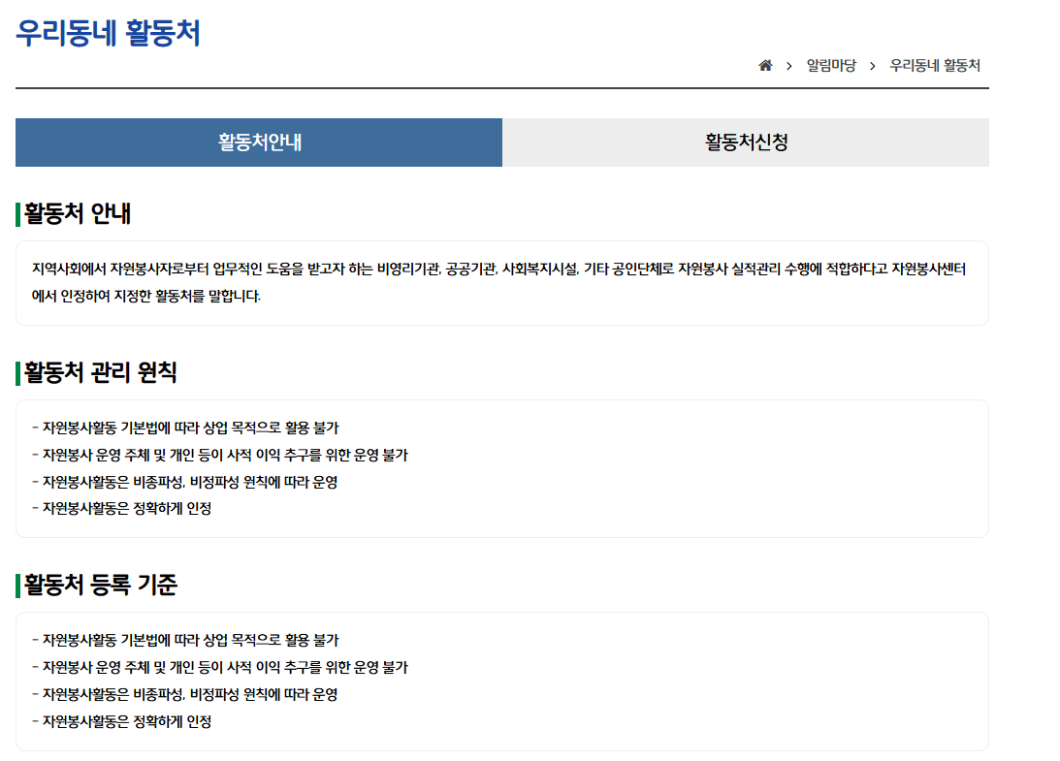
https://www.ccvc1365.kr/programs/user/community/demand/index.asp#none
클릭
바로가기링크
바로가기링크 : https://www.ccvc1365.kr/programs/user/community/demand/index.asp#none

Slide 4
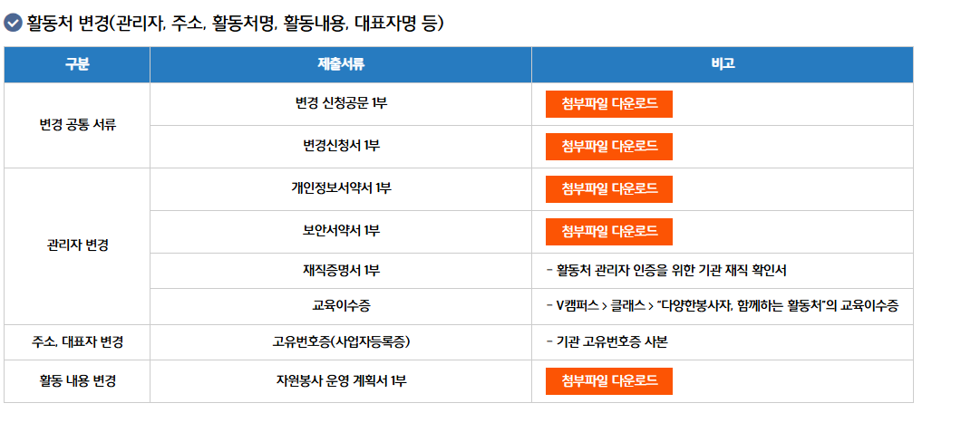
https://www.ccvc1365.kr/programs/user/community/demand/index.asp#none
<변경공통서류>
서식을 다운받아 사용
(단, 공문은 자체양식을 이용하되, 내용만 인용)
모든 변경 신청 시, 필수
<주소, 대표자 변경>
변경 확인
가능한 서류
<관리자 변경>
자원봉사 관리자의 서류
관리자교육 必
<활동내용 변경>
- 자원봉사 운영계획서
바로가기링크
바로가기링크 : https://www.ccvc1365.kr/programs/user/community/demand/index.asp#none

Slide 5
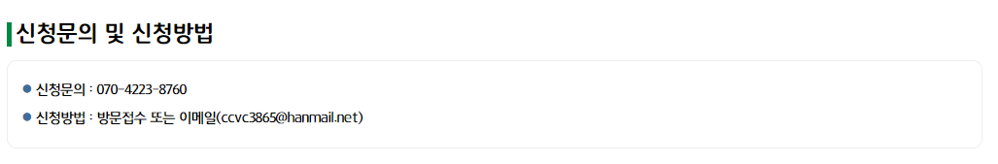
https://www.ccvc1365.kr/programs/user/community/demand/index.asp#none
첨부파일은 모두 스캔하여 1개의 pdf파일로 발송
파일명: (활동처명 ) 변경 신청
- ex) 춘천시자원봉사센터 수요처 변경 신청
3. 위의 메일로 발송 후 유선연락
바로가기링크
바로가기링크 : https://www.ccvc1365.kr/programs/user/community/demand/index.asp#none

Slide 6
https://www.vcampus.or.kr/main/index.jsp
Step 2
관리자 교육이수
바로가기 링크 : : https://www.vcampus.or.kr/main/index.jsp
바로가기링크
바로가기링크 : : https://www.vcampus.or.kr/main/index.jsp

Slide 7
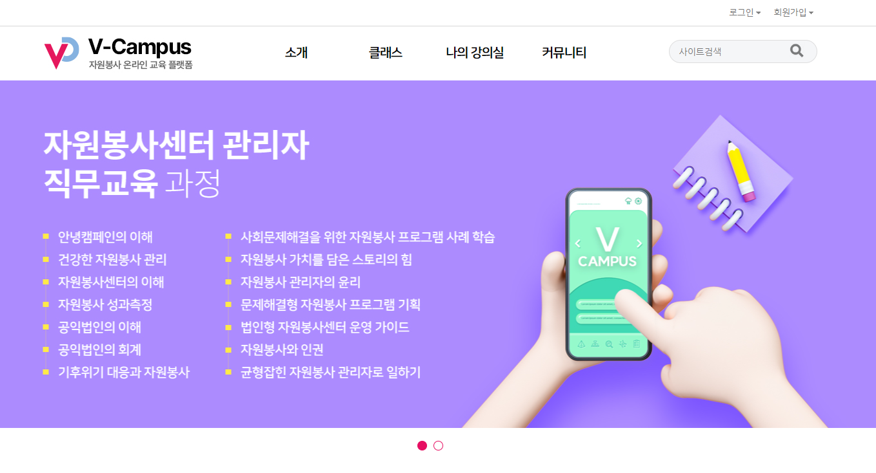
https://www.vcampus.or.kr/main/index.jsp
클릭
바로가기링크
바로가기링크 : https://www.vcampus.or.kr/main/index.jsp

Slide 8
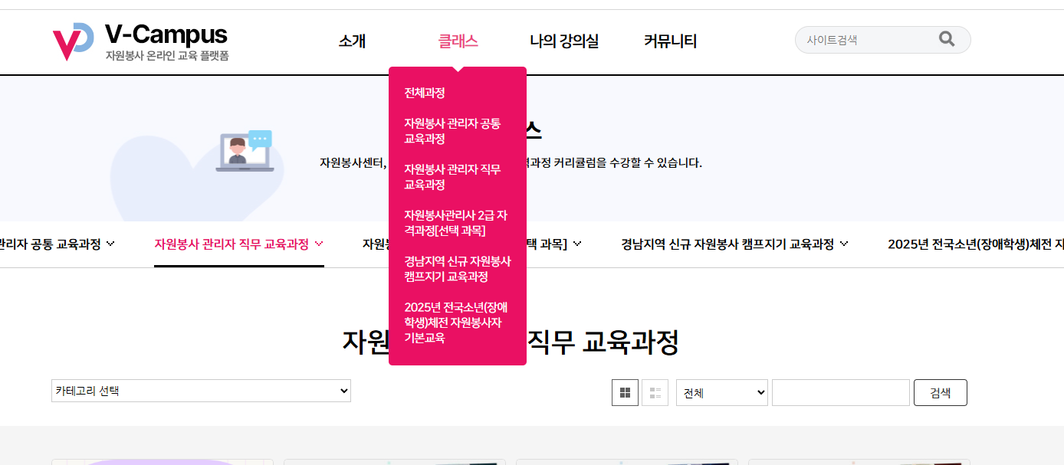
https://www.vcampus.or.kr/main/index.jsp
클릭
바로가기링크
바로가기링크 : https://www.vcampus.or.kr/main/index.jsp

Slide 9
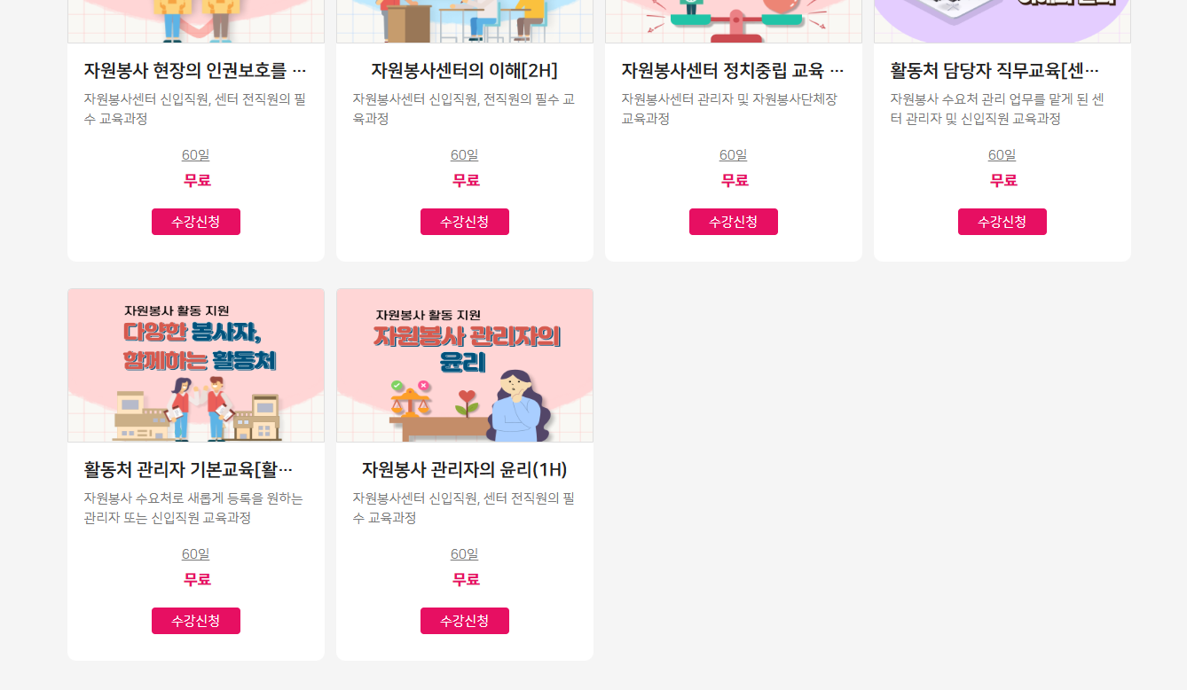
https://www.vcampus.or.kr/main/index.jsp
교육 이수
바로가기링크
바로가기링크 : https://www.vcampus.or.kr/main/index.jsp

Slide 10
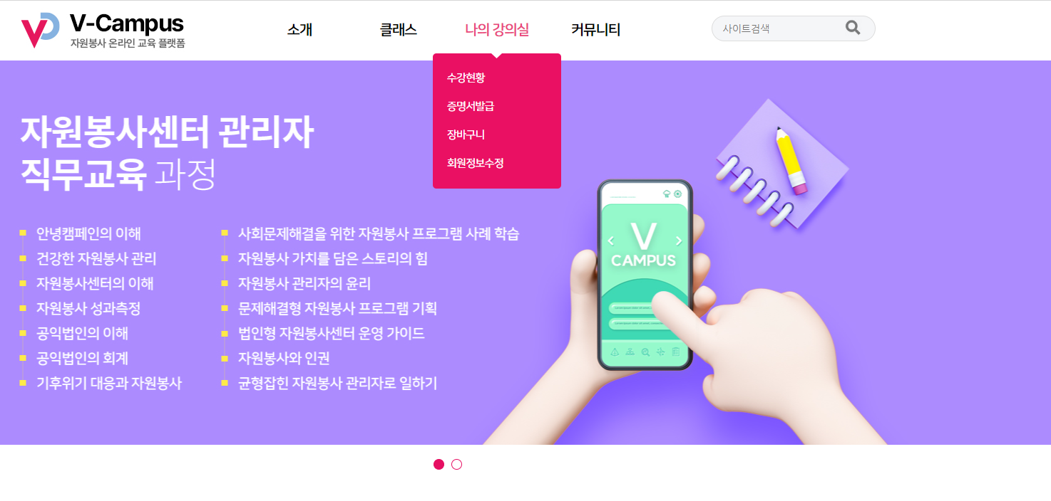
https://www.vcampus.or.kr/main/index.jsp
클릭
바로가기링크
바로가기링크 : https://www.vcampus.or.kr/main/index.jsp

Slide 11
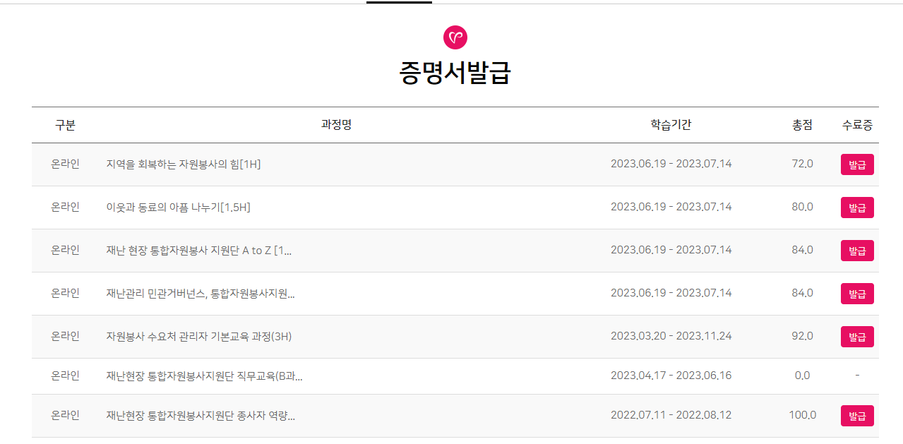
https://www.vcampus.or.kr/main/index.jsp
해당 과목 수료증 발급
바로가기링크
바로가기링크 : https://www.vcampus.or.kr/main/index.jsp

Slide 12
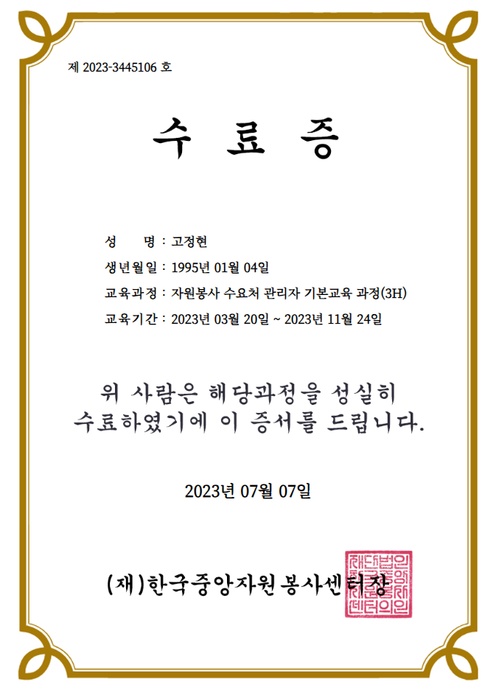
https://www.vcampus.or.kr/main/index.jsp
수료증 메일발송
2. 파일명: (수요처명_이름) 교육 수료증
- ex) 춘천시자원봉사센터_고정현 교육수료증
바로가기링크
바로가기링크 : https://www.vcampus.or.kr/main/index.jsp

Slide 13
https://www.1365.go.kr/vols/main.do
춘천시자원봉사센터
활동처 변경신청 매뉴얼
활동처 변경신청 매뉴얼(변경신청 및 온라인 교육이수)

